Slide 1
Bölüm 4
Parçacık Sistemlerinin Kinetiği
Bundan önceki konularda önce parçacığın kinematiğini ardından da kinetiğini çalıştık.
Şimdiki konumuz birden fazla parçacığın bir araya gelerek oluşturdukları sistemlerin kinetiğidir.
Bu konu daha sonra göreceğimiz rijid cisimlerin kinematiği ve kinetiğini anlamamızda bize kolaylık sağlayacaktır.

Slide 2
Bölüm 4
Parçacık Sistemlerinin Kinetiği
Parçacık Sistemlerinin Kinetiği Kapsamında
• Parçacık sistemleri için Newton’un 2. yasasının genelleştirilmesi
• İş-Enerji İlişkileri
• İmpuls-Momentum
• Enerji ve Momentumun Korunumu
konularını işleyeceğiz.

Slide 3
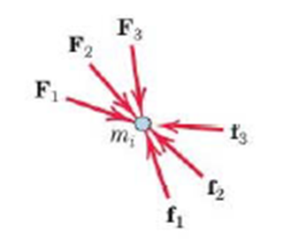
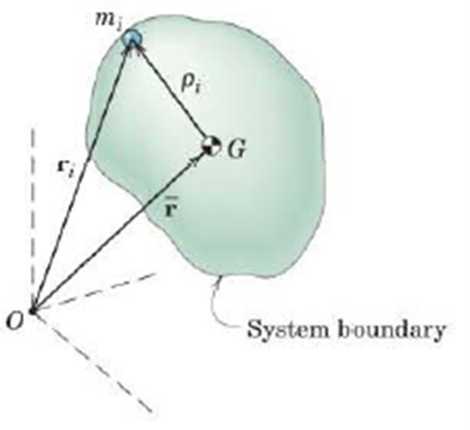
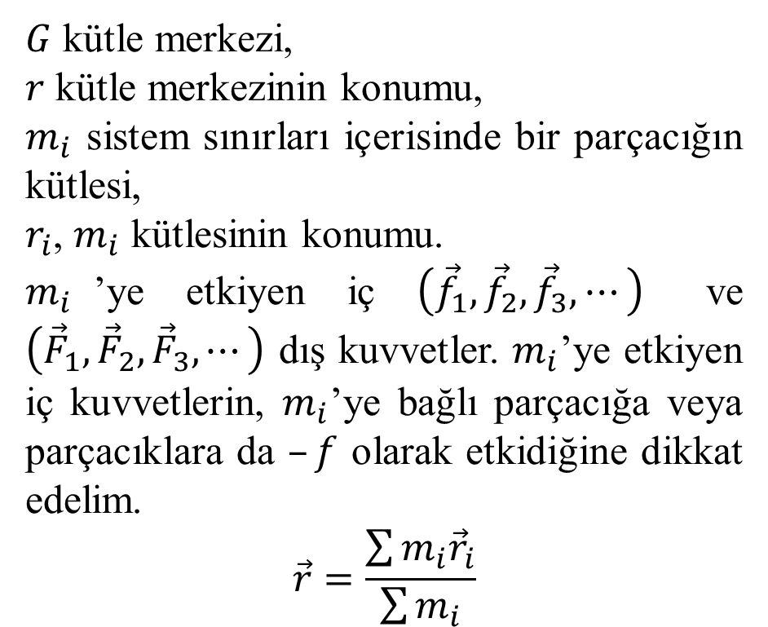
Parçacık sistemleri için Newton’un 2. yasasının genelleştirilmesi
$G$ kütle merkezi,
$r$ kütle merkezinin konumu,
$m_{i}$ sistem sınırları içerisinde bir parçacığın kütlesi,
$r_{i}$, $m_{i}$ kütlesinin konumu.
$m_{i}$’ye etkiyen iç $\left({\vec{f}}_{1},{\vec{f}}_{2},{\vec{f}}_{3},⋯\right)$ ve $\left({\vec{F}}_{1},{\vec{F}}_{2},{\vec{F}}_{3},⋯\right)$ dış kuvvetler. $m_{i}$’ye etkiyen iç kuvvetlerin, $m_{i}$’ye bağlı parçacığa veya parçacıklara da $–f$ olarak etkidiğine dikkat edelim.
$$\vec{r}=\frac{\sum{m_{i}{\vec{r}}_{i}}}{\sum{m_{i}}}$$

Slide 4

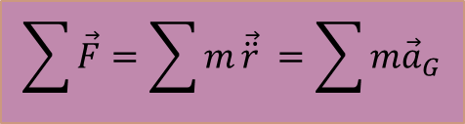
Parçacık sistemleri için Newton’un 2. yasasının genelleştirilmesi
Newton’un ikinci yasası $\sum{\vec{F}}=\sum{m\vec{a}}$
parçacık için
$$\left({\vec{F}}_{1},{\vec{F}}_{2},{\vec{F}}_{3},⋯\right)+\left({\vec{f}}_{1},{\vec{f}}_{2},{\vec{f}}_{3},⋯\right)=m_{i}\ddot{{\vec{r}}_{i}}$$
Bu ilişkiyi tüm parçacıklar için yazıp toplarsak
$$\sum{\left({\vec{F}}_{1},{\vec{F}}_{2},{\vec{F}}_{3},⋯\right)}+\sum{\left({\vec{f}}_{1},{\vec{f}}_{2},{\vec{f}}_{3},⋯\right)}=\sum{m_{i}\ddot{{\vec{r}}_{i}}}$$
$$\sum{\vec{F}}=\sum{m}\vec{\ddot{r}} =\sum{m{\vec{a}}_{G}}$$

Slide 5
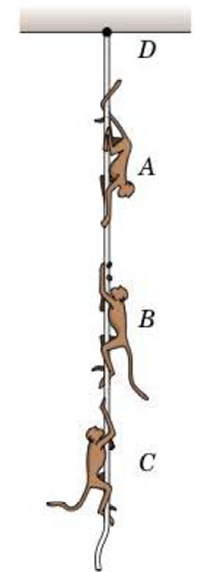
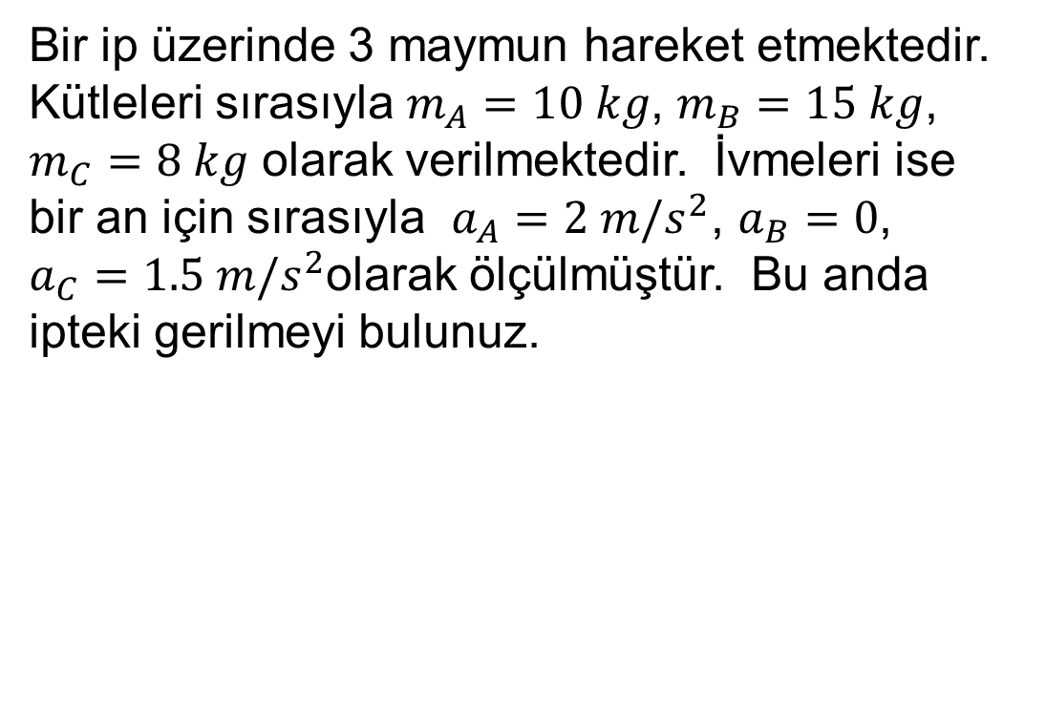
Örnek 1
Bir ip üzerinde 3 maymun hareket etmektedir. Kütleleri sırasıyla $m_{A}=10 kg$, $m_{B}=15 kg$, $m_{C}=8 kg$ olarak verilmektedir. İvmeleri ise bir an için sırasıyla $a_{A}=2 m/s^{2}$, $a_{B}=0$, $a_{C}=1.5 m/s^{2}$olarak ölçülmüştür. Bu anda ipteki gerilmeyi bulunuz.

Slide 6
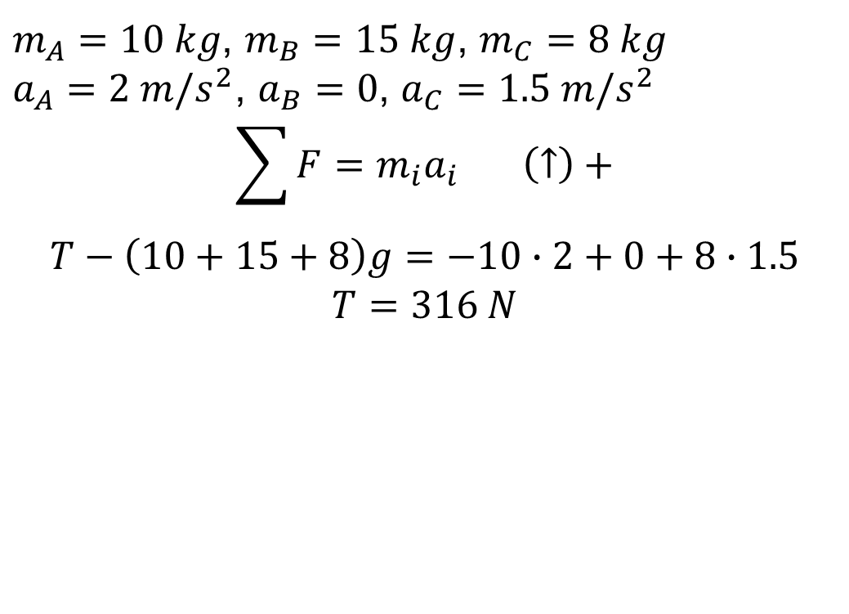
Örnek 1’in çözümü
$m_{A}=10 kg$, $m_{B}=15 kg$, $m_{C}=8 kg$
$a_{A}=2 m/s^{2}$, $a_{B}=0$, $a_{C}=1.5 m/s^{2}$
$$\sum{F}=m_{i}a_{i} \left(↑\right)+$$
$$T−\left(10+15+8\right)g=−10∙2+0+8∙1.5$$
$$T=316 N$$

Slide 7
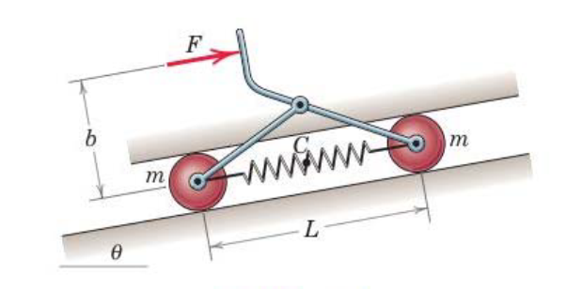
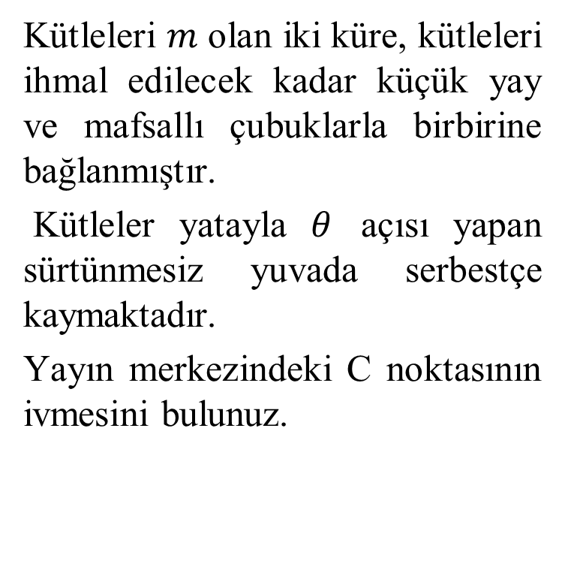
Örnek 2
Kütleleri $m$ olan iki küre, kütleleri ihmal edilecek kadar küçük yay ve mafsallı çubuklarla birbirine bağlanmıştır.
Kütleler yatayla $θ$ açısı yapan sürtünmesiz yuvada serbestçe kaymaktadır.
Yayın merkezindeki C noktasının ivmesini bulunuz.

Slide 8
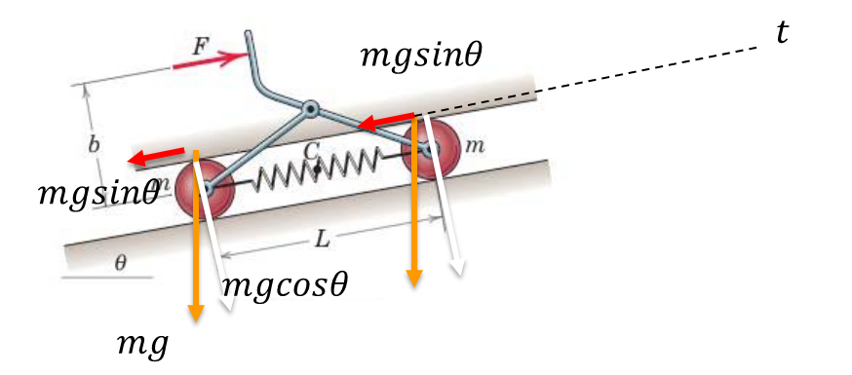

Örnek 2’nin çözümü
$$\sum{F_{t}=2ma_{C}}$$
$$F−2mgsinθ=2ma_{C}$$
$$a_{C}=\frac{F}{2m}−gsinθ$$

Slide 9
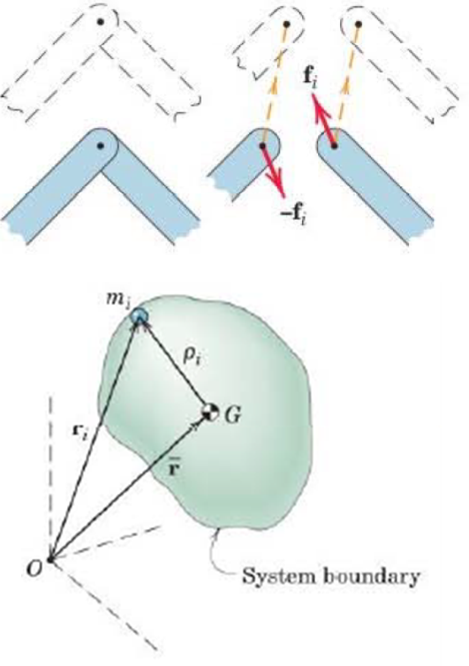
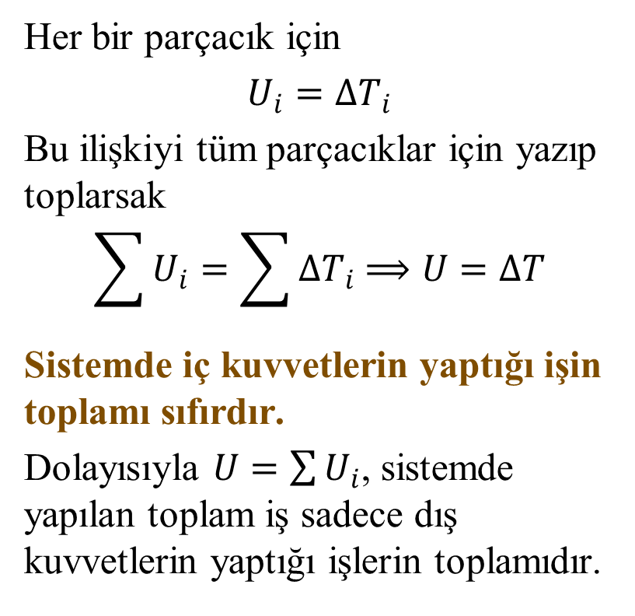

Parçacık sistemleri için İş-Enerji İlişkileri
Her bir parçacık için
$U_{i}=∆T_{i}$
Bu ilişkiyi tüm parçacıklar için yazıp toplarsak
$$\sum{U_{i}}=\sum{∆T_{i}}⟹U=∆T$$
Sistemde iç kuvvetlerin yaptığı işin toplamı sıfırdır.
Dolayısıyla $U=\sum{U_{i}}$, sistemde yapılan toplam iş sadece dış kuvvetlerin yaptığı işlerin toplamıdır.
$$U=∆T$$

Slide 10
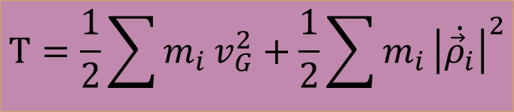
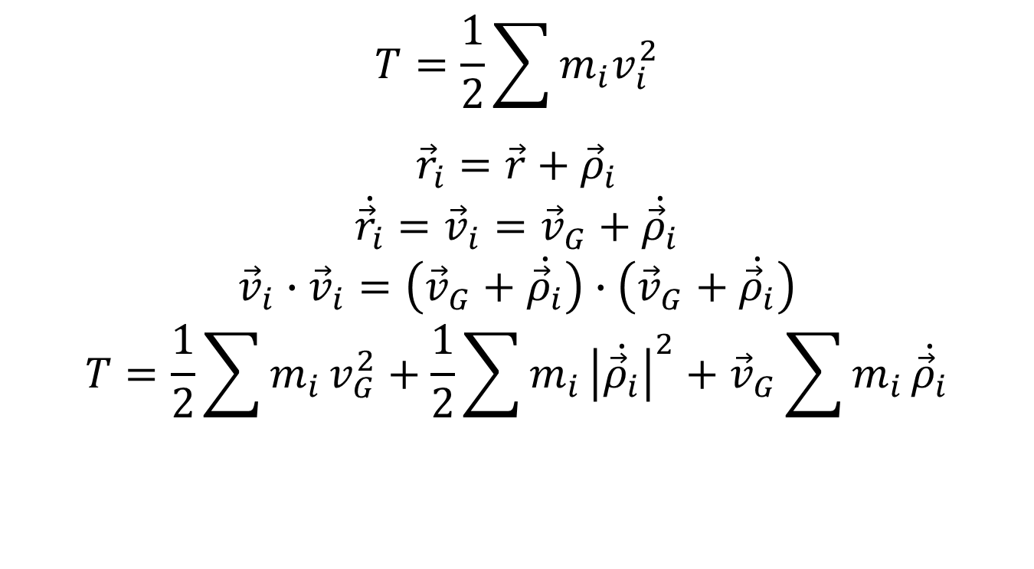
Parçacık sistemleri için İş-Enerji İlişkileri
$$T=\frac{1}{2}\sum{m_{i}v_{i}^{2}}$$
$${\vec{r}}_{i}=\vec{r}+{\vec{ρ}}_{i}$$
$$\dot{{\vec{r}}_{i}}={\vec{v}}_{i}={\vec{v}}_{G}+\dot{{\vec{ρ}}_{i}}$$
$${\vec{v}}_{i}∙{\vec{v}}_{i}=\left({\vec{v}}_{G}+\dot{{\vec{ρ}}_{i}}\right)∙\left({\vec{v}}_{G}+\dot{{\vec{ρ}}_{i}}\right)$$
$$T=\frac{1}{2}\sum{m_{i}}v_{G}^{2}+\frac{1}{2}\sum{m_{i}}{\left|\dot{{\vec{ρ}}_{i}}\right|}^{2}+{\vec{v}}_{G}\sum{m_{i}}\dot{{\vec{ρ}}_{i}}$$
0
$$T=\frac{1}{2}\sum{m_{i}}v_{G}^{2}+\frac{1}{2}\sum{m_{i}}{\left|\dot{{\vec{ρ}}_{i}}\right|}^{2}$$

Slide 11


$$\sum{m_{i}}\dot{{\vec{ρ}}_{i}}=0$$
Kütle merkezinin tanımı gereği, tüm parçacıkların kütle merkezinde dengede olması istenmektedir. Yani $∑m_{i}ρ_{i}=0$ olmalıdır. Dolayısıyla $\sum{m_{i}}\dot{{\vec{ρ}}_{i}}=\frac{d}{dt}∑m_{i}ρ_{i}=0$ dır.

Slide 12
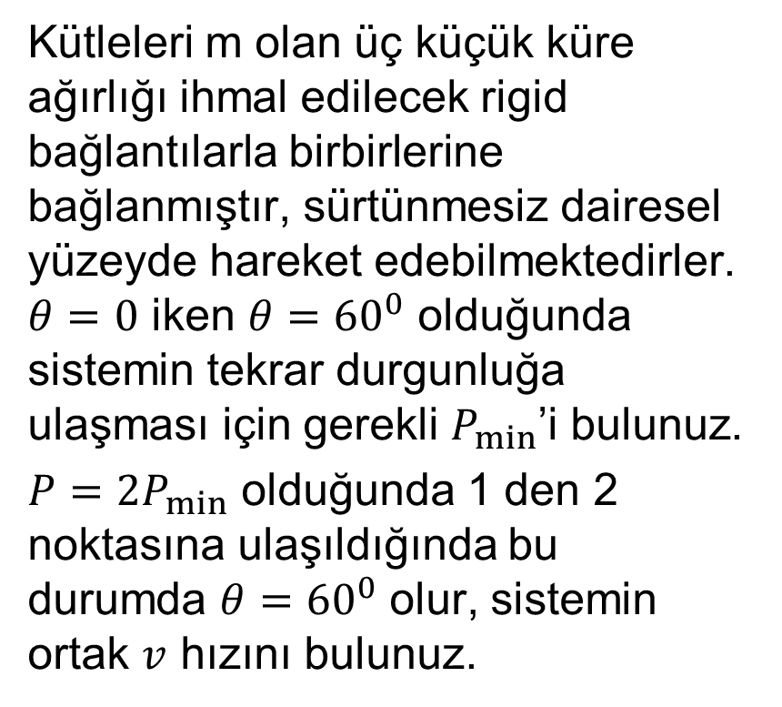
Örnek 3
Kütleleri m olan üç küçük küre ağırlığı ihmal edilecek rigid bağlantılarla birbirlerine bağlanmıştır, sürtünmesiz dairesel yüzeyde hareket edebilmektedirler. $θ=0$ iken $θ={60}^{0}$ olduğunda sistemin tekrar durgunluğa ulaşması için gerekli $P_{min}$’i bulunuz.
$P=2P_{min}$ olduğunda 1 den 2 noktasına ulaşıldığında bu durumda $θ={60}^{0}$ olur, sistemin ortak $v$ hızını bulunuz.

Slide 13

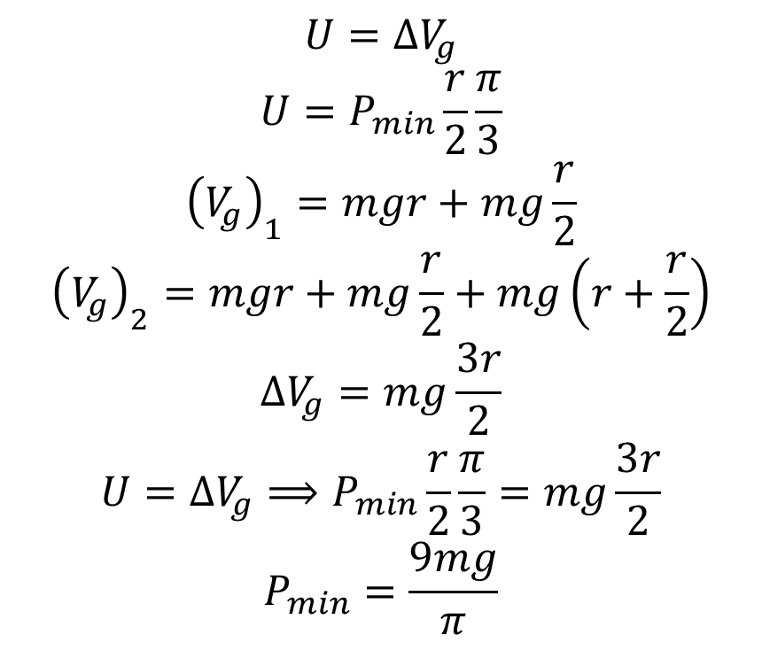



Örnek 3’ün Çözümü
$$U=ΔV_{g}$$
$$U=P_{min}\frac{r}{2}\frac{π}{3}$$
$${\left(V_{g}\right)}_{1}=mgr+mg\frac{r}{2}$$
$${\left(V_{g}\right)}_{2}=mgr+mg\frac{r}{2}+mg\left(r+\frac{r}{2}\right)$$
$$ΔV_{g}=mg\frac{3r}{2}$$
$$U=ΔV_{g}⟹P_{min}\frac{r}{2}\frac{π}{3}=mg\frac{3r}{2}$$
$$P_{min}=\frac{9mg}{π}$$
$$Θ_{1}=0$$
$$Θ_{2}={60}^{0}$$
$$r$$
$$r/2$$
P
$$r/2$$

Slide 14
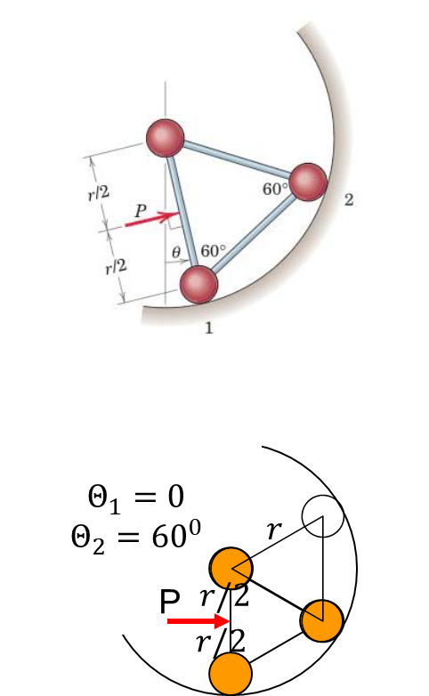
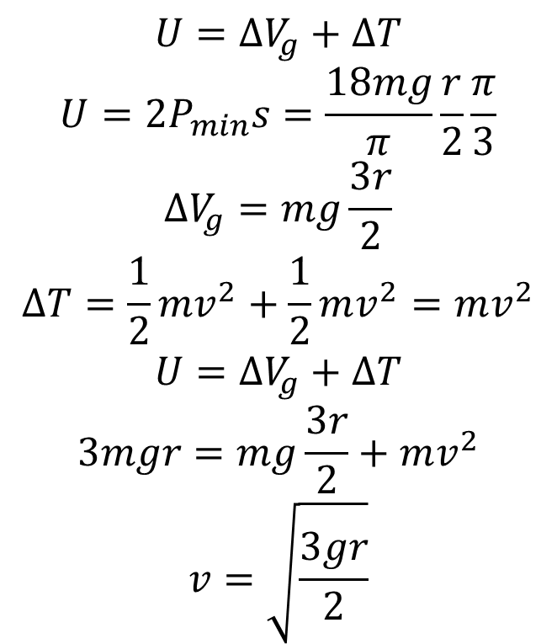
Örnek 3’ün devamı
$$U=ΔV_{g}+ΔT$$
$$U=2P_{min}s=\frac{18mg}{π}\frac{r}{2}\frac{π}{3}$$
$$ΔV_{g}=mg\frac{3r}{2}$$
$$ΔT=\frac{1}{2}mv^{2}+\frac{1}{2}mv^{2}=mv^{2}$$
$$U=ΔV_{g}+ΔT$$
$$3mgr=mg\frac{3r}{2}+mv^{2}$$
$$v=\sqrt{\frac{3gr}{2}}$$

Slide 15

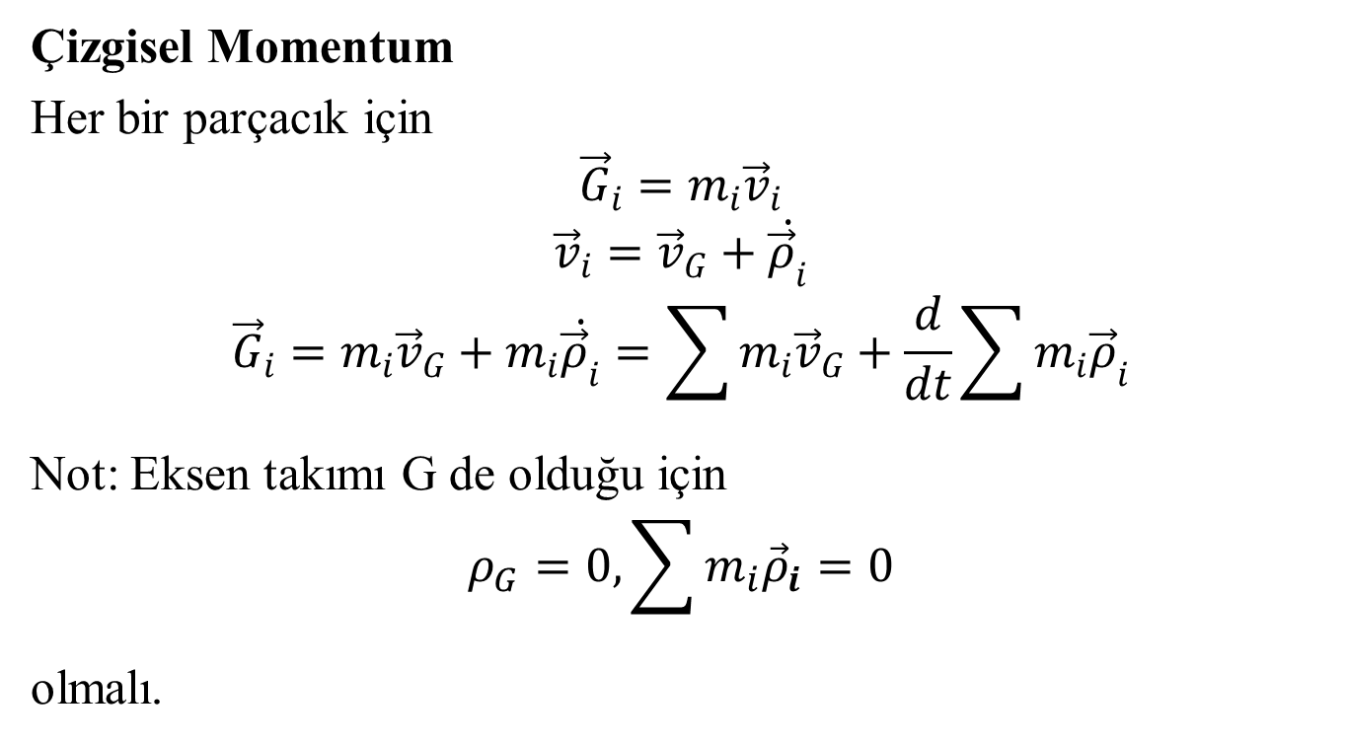
Parçacık sistemleri için İmpuls-momentum kavramının genelleştirilmesi
Çizgisel Momentum
Her bir parçacık için
$${\vec{G}}_{i}=m_{i}{\vec{v}}_{i}$$
$${\vec{v}}_{i}={\vec{v}}_{G}+\dot{{\vec{ρ}}_{i}}$$
$${\vec{G}}_{i}=m_{i}{\vec{v}}_{G}+m_{i}\dot{{\vec{ρ}}_{i}}=\sum{m_{i}{\vec{v}}_{G}}+\frac{d}{dt}\sum{m_{i}{\vec{ρ}}_{i}}$$
Not: Eksen takımı G de olduğu için
$$ρ_{G}=0, \sum{m_{i}{\vec{ρ}}_{i}}=0$$
olmalı.
0
$$\vec{G}=m{\vec{v}}_{G}$$

Slide 16
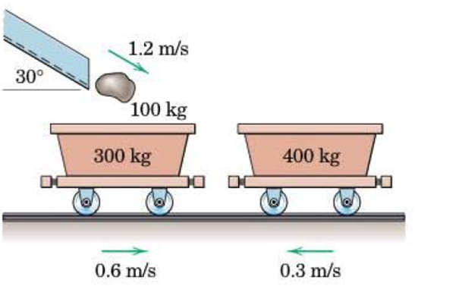
Örnek 4
Şekilde görülen maden arabaları birbirlerine doğru kenetlenmek üzere yaklaşırken, konveyörden 100 kg’lık yük düşmektedir. Birleşme hareketinin tamamlanmasının ardından sistemin hızını bulunuz. Yük kenetlenmeden sonra düşseydi son hız etkilenir miydi?

Slide 17
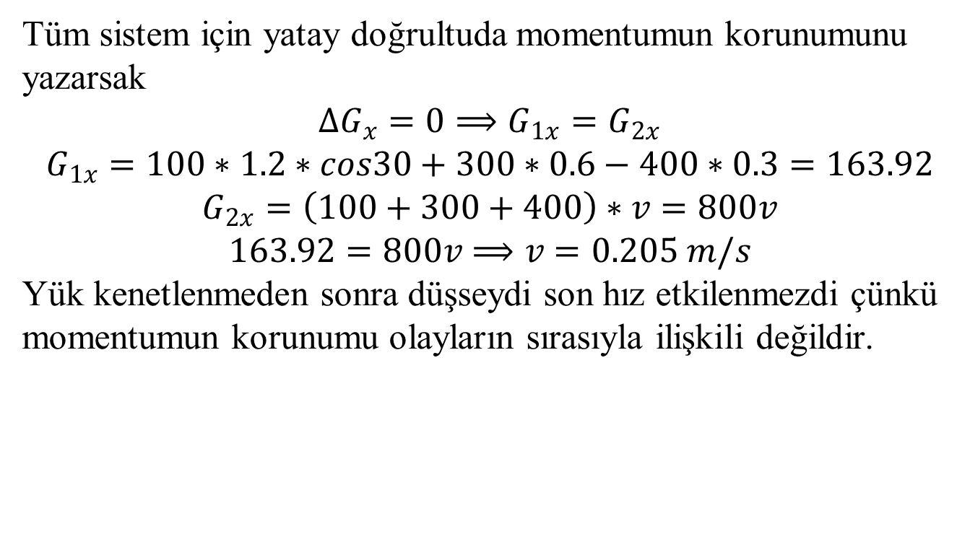
Örnek 4’ün Çözümü
Tüm sistem için yatay doğrultuda momentumun korunumunu yazarsak
$$ΔG_{x}=0⟹G_{1x}=G_{2x}$$
$$G_{1x}=100∗1.2∗cos30+300∗0.6−400∗0.3=163.92$$
$$G_{2x}=\left(100+300+400\right)∗v=800v$$
$$163.92=800v⟹v=0.205 m/s$$
Yük kenetlenmeden sonra düşseydi son hız etkilenmezdi çünkü momentumun korunumu olayların sırasıyla ilişkili değildir.

Slide 18


Parçacık sistemleri için İmpuls-momentum kavramının genelleştirilmesi
Açısal Momentum
Her bir parçacık için
$${\vec{H}}_{o}=\sum{{\vec{r}}_{i}}×m_{i}{\vec{v}}_{i}$$
$$\dot{{\vec{H}}_{o}}=\sum{\dot{{\vec{r}}_{i}}}×m_{i}{\vec{v}}_{i}+\sum{{\vec{r}}_{i}}×m_{i}\dot{{\vec{v}}_{i}}$$
$$\dot{{\vec{H}}_{o}}=\sum{{\vec{r}}_{i}}×m_{i}{\vec{a}}_{i}$$
0
$$\dot{{\vec{H}}_{o}}=\sum{{\vec{M}}_{o}}$$

Slide 19
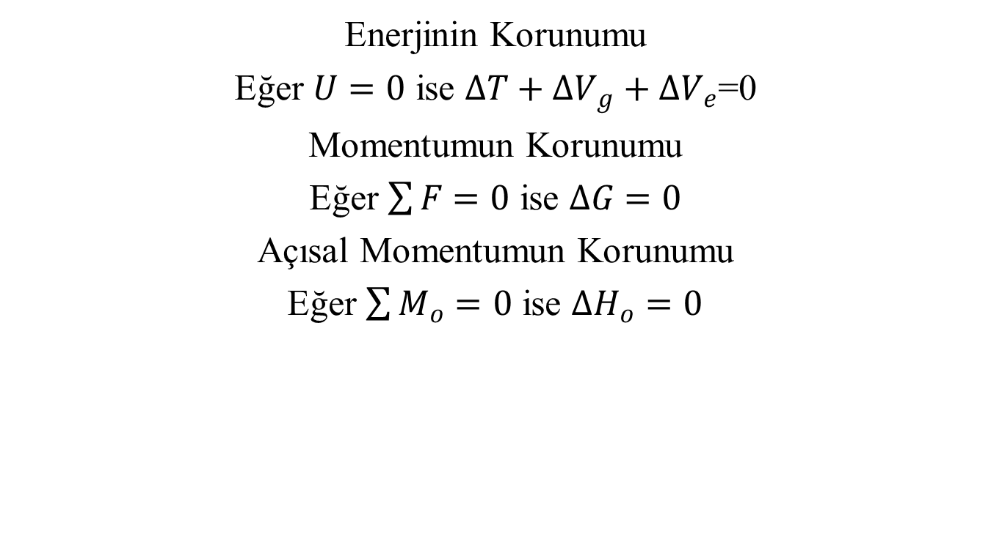
Parçacık sistemleri için Enerji ve Momentumun Korunumu
Enerjinin Korunumu
Eğer $U=0$ ise $∆T+∆V_{g}+∆V_{e}$=0
Momentumun Korunumu
Eğer $\sum{F=0}$ ise $∆G=0$
Açısal Momentumun Korunumu
Eğer $\sum{M_{o}=0}$ ise $∆H_{o}=0$

Slide 20
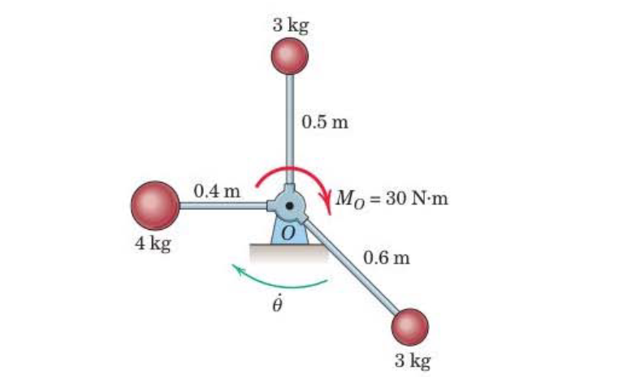

Örnek 5
Şekildeki sistem $\dot{θ}=20 rad/s$ hızla dönerken 5 saniye boyunca 30 Nm’lik moment uygulanıyor. Sistemin 5 saniye sonundaki açısal hızını bulunuz.

Slide 21
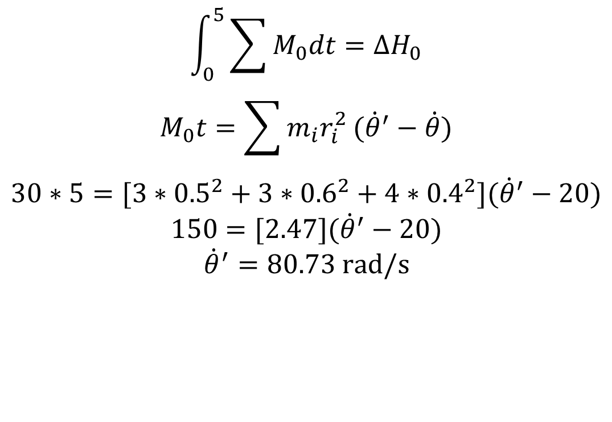
Örnek 5’in Çözümü
$$\int_{0}^{5}{\sum{M_{0}dt}}=ΔH_{0}$$
$$M_{0}t=\sum{m_{i}r_{i}^{2}}({\dot{θ}}^{′}−\dot{θ})$$
$$30∗5=[3∗{0.5}^{2}+3∗{0.6}^{2}+4∗{0.4}^{2}]({\dot{θ}}^{′}−20)$$
$$150=[2.47]({\dot{θ}}^{′}−20)$$
$${\dot{θ}}^{′}=80.73 rad/s$$

Slide 22
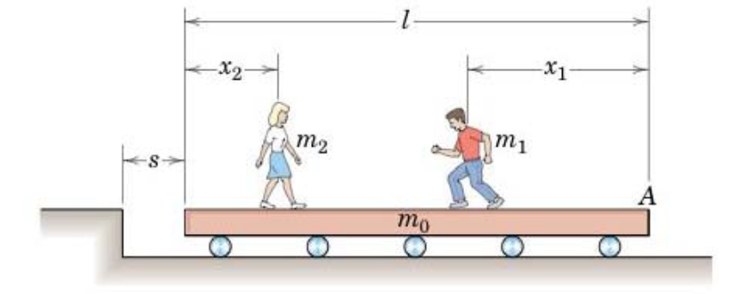
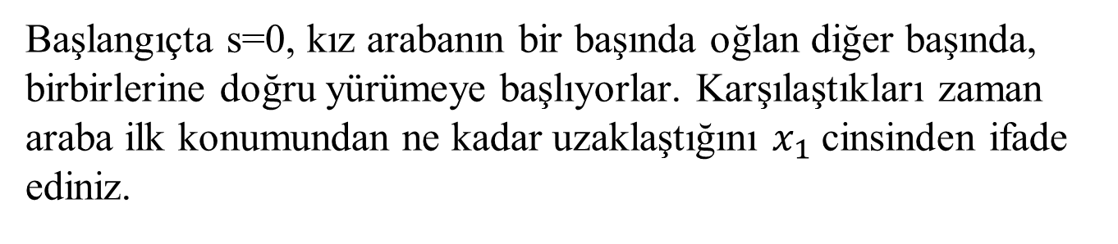
Örnek 6
Başlangıçta s=0, kız arabanın bir başında oğlan diğer başında, birbirlerine doğru yürümeye başlıyorlar. Karşılaştıkları zaman araba ilk konumundan ne kadar uzaklaştığını $x_{1}$ cinsinden ifade ediniz.

Slide 23
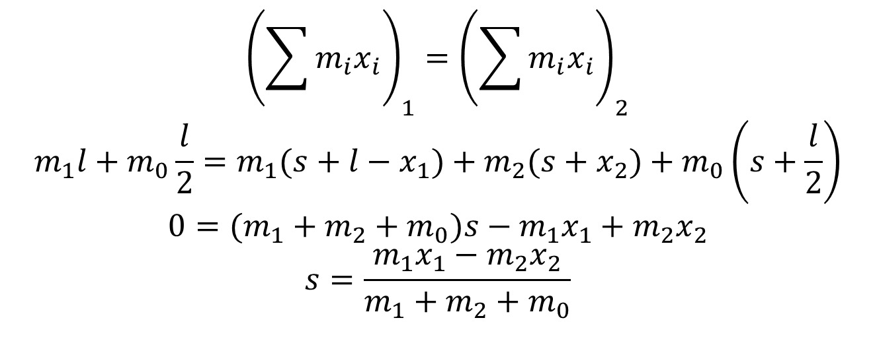
Örnek 6’nın Çözümü
Yere sabit C noktasına göre sistemin momentumunun korunumlu olabilmesi için, birinci ve ikinci durumda oğlanın kızın ve kayığın yer değiştirmeleri toplamının sabit olması gerekmektedir.
$${\left(\sum{m_{i}x_{i}}\right)}_{1}={\left(\sum{m_{i}x_{i}}\right)}_{2}$$
$$m_{1}l+m_{0}\frac{l}{2}=m_{1}(s+l−x_{1})+m_{2}(s+x_{2})+m_{0}\left(s+\frac{l}{2}\right)$$
$$0=(m_{1}+m_{2}+m_{0})s−m_{1}x_{1}+m_{2}x_{2}$$
$$s=\frac{m_{1}x_{1}−m_{2}x_{2}}{m_{1}+m_{2}+m_{0}}$$

Slide 24

Örnek 6’nın Çözümü
Soruda, oğlanla kızın karşılaştıkları anda kayığın kıyıdan ne kadar uzaklaştığı sorulduğuna göre, Oğlanla kızın aldığı yolların toplamı kayığın boyu kadar olmalıdır.
$$x_{1}+x_{2}=l⟹x_{2}=l−x_{1}$$
$$s=\frac{m_{1}x_{1}−m_{2}(l−x_{1})}{m_{1}+m_{2}+m_{0}}=\frac{(m_{1}+m_{2})x_{1}−m_{2}l}{m_{1}+m_{2}+m_{0}}$$

Slide 25
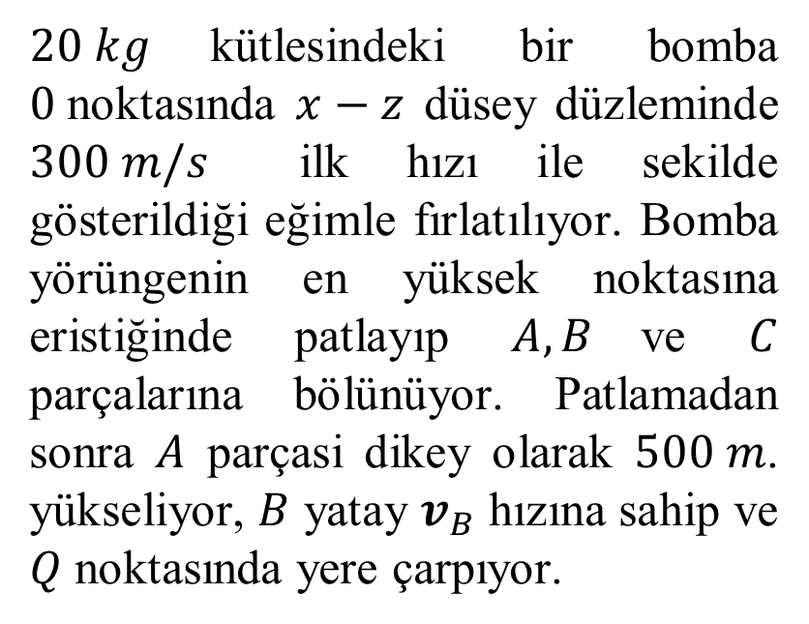
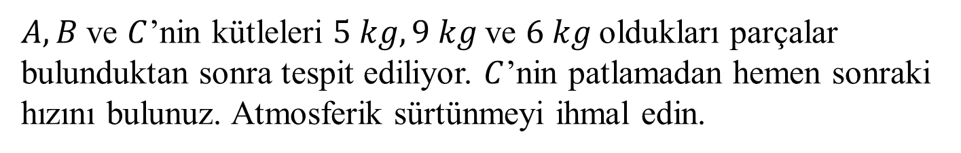
Örnek 7
$20 kg$kütlesindeki bir bomba $0$noktasında $x−z$ düsey düzleminde $300 m/s$ ilk hızı ile sekilde gösterildiği eğimle fırlatılıyor. Bomba yörüngenin en yüksek noktasına eristiğinde patlayıp $A, B$ve $C$ parçalarına bölünüyor. Patlamadan sonra $A$ parçasi dikey olarak $500 m$. yükseliyor, $B$ yatay $v_{B}$ hızına sahip ve $Q$ noktasında yere çarpıyor.
$A, B$ve $C$’nin kütleleri $5 kg, 9 kg$ve $6 kg$oldukları parçalar bulunduktan sonra tespit ediliyor. $C$’nin patlamadan hemen sonraki hızını bulunuz. Atmosferik sürtünmeyi ihmal edin.

Slide 26
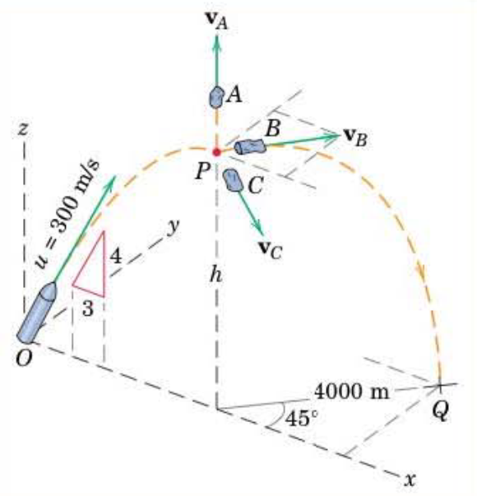
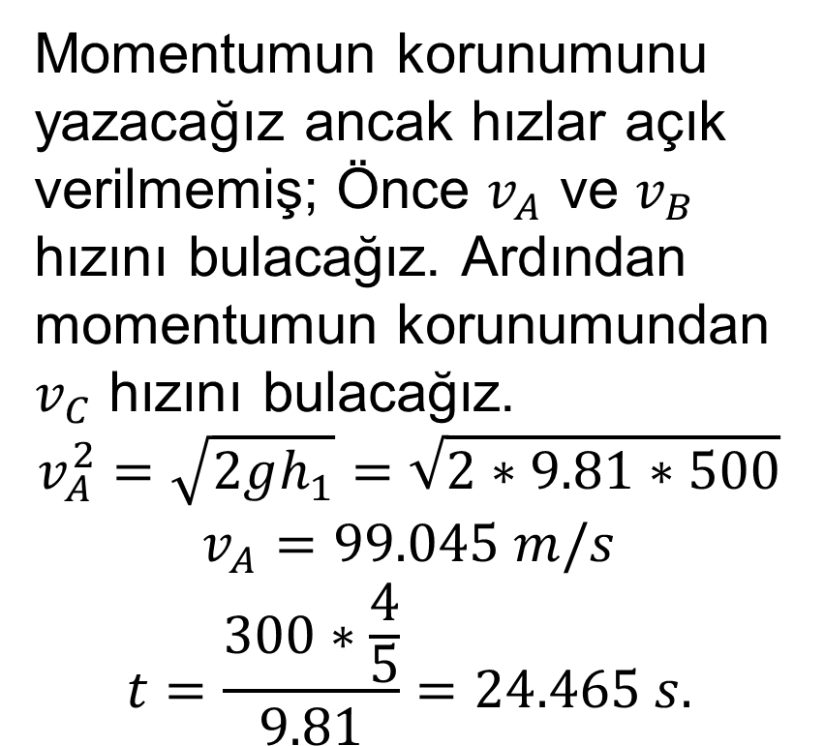
Örnek 7’nin Çözümü
Momentumun korunumunu yazacağız ancak hızlar açık verilmemiş; Önce $v_{A}$ ve $v_{B}$ hızını bulacağız. Ardından momentumun korunumundan $v_{C}$ hızını bulacağız.
$$v_{A}^{2}=\sqrt{2gh_{1}}=\sqrt{2∗9.81∗500}$$
$$v_{A}=99.045 m/s$$
$$t=\frac{300∗\frac{4}{5}}{9.81}=24.465 s.$$

Slide 27
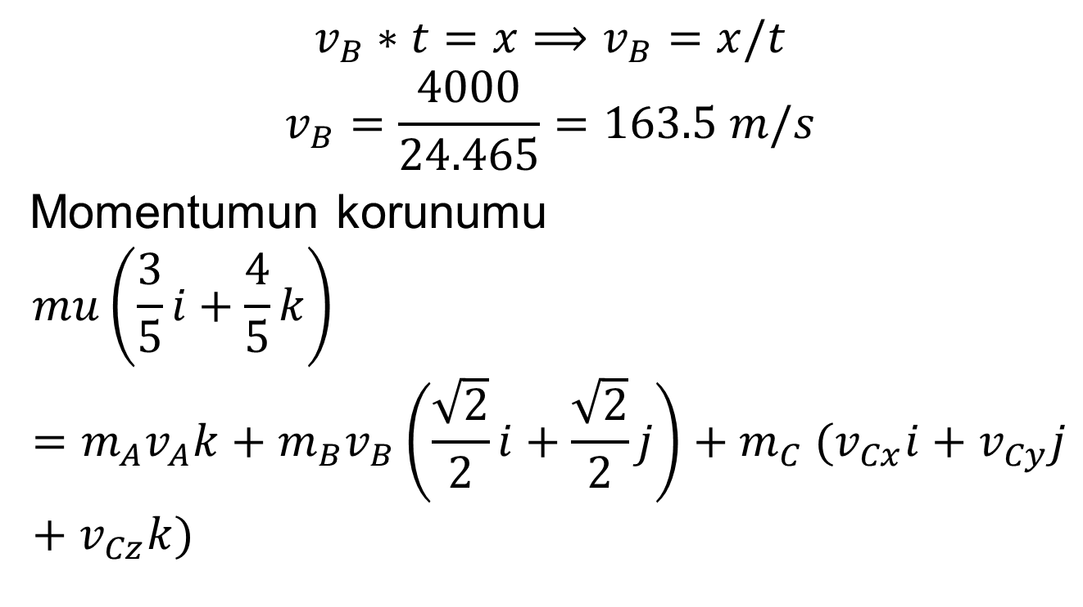
Örnek 7’nin Çözümü
$$v_{B}∗t=x⟹v_{B}=x/t$$
$$v_{B}=\frac{4000}{24.465}=163.5 m/s$$
Momentumun korunumu
$$mu\left(\frac{3}{5}i+\frac{4}{5}k\right)=m_{A}v_{A}k+m_{B}v_{B}\left(\frac{\sqrt{2}}{2}i+\frac{\sqrt{2}}{2}j\right)+m_{C} (v_{Cx}i+v_{Cy}j+v_{Cz}k)$$

Slide 28

Örnek 7’nin Çözümü
$$v_{Cx}=\frac{mu\frac{3}{5}i−m_{B}v_{B}\frac{\sqrt{2}}{2}i}{m_{C}}=$$
$$v_{Cy}=\frac{−m_{B}v_{B}\frac{\sqrt{2}}{2}j}{m_{C}}=$$
$$v_{Cz}=\frac{mu\frac{4}{5}k−m_{A}v_{A}k}{m_{C}}=$$

Slide 29
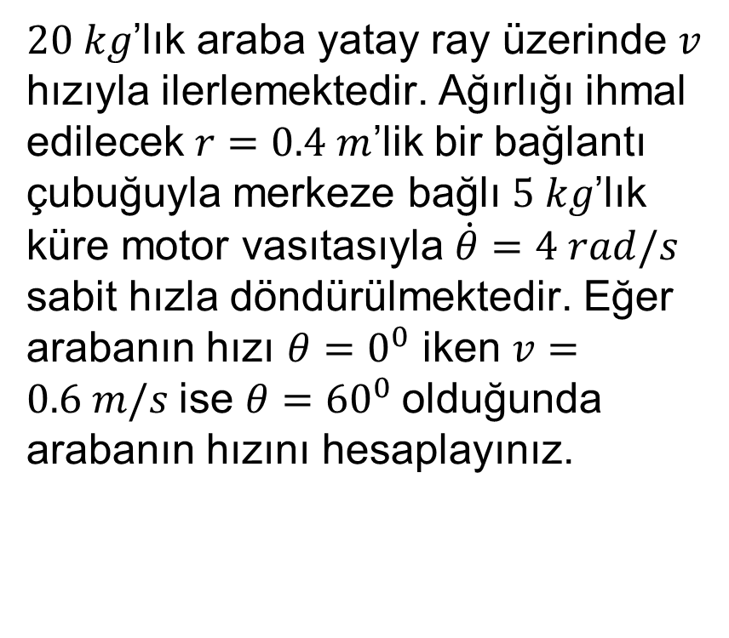
Örnek 8
$20 kg$’lık araba yatay ray üzerinde $v$ hızıyla ilerlemektedir. Ağırlığı ihmal edilecek $r=0.4 m$’lik bir bağlantı çubuğuyla merkeze bağlı $5 kg$’lık küre motor vasıtasıyla $\dot{θ}=4 rad/s$ sabit hızla döndürülmektedir. Eğer arabanın hızı $θ=0^{0}$ iken $v=0.6 m/s$ise $θ={60}^{0}$olduğunda arabanın hızını hesaplayınız.

Slide 30
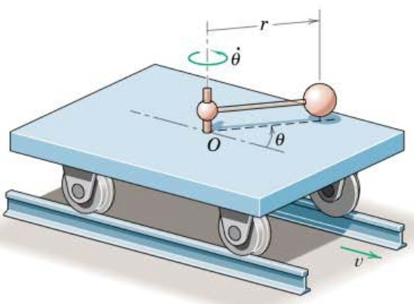





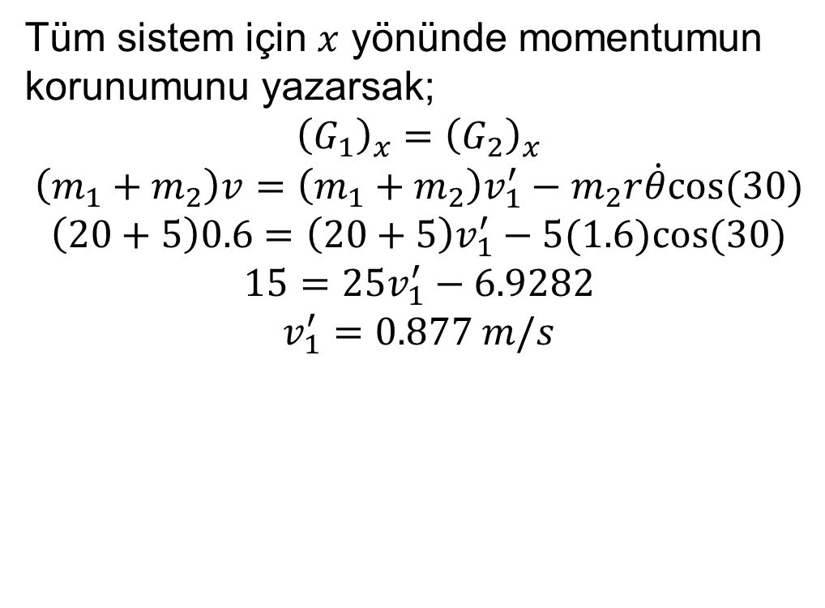

Örnek 8’in çözümü
$$r\dot{θ}$$
Tüm sistem için $x$ yönünde momentumun korunumunu yazarsak;
$${\left(G_{1}\right)}_{x}={\left(G_{2}\right)}_{x}$$
$$\left(m_{1}+m_{2}\right)v=\left(m_{1}+m_{2}\right)v_{1}^{′}−m_{2}r\dot{θ}cos⁡(30)$$
$$\left(20+5\right)0.6=\left(20+5\right)v_{1}^{′}−5(1.6)cos⁡(30)$$
$$15=25v_{1}^{′}−6.9282$$
$$v_{1}^{′}=0.877 m/s$$
$$v$$
$$r$$
$$θ$$
$$v$$
$$x$$

Slide 31

Örnek 9
Roller-coaster’ın hızı dairesel bölümün tepesinden geçerken 30 km/h. Sürtünmeleri ihmal edin ve Roller-coaster yatay pozisyona geldiğindeki hızını hesaplayın. Tepe noktasında Roller-coaster’ın ağırlık merkezinin dairesel yolun merkezine olan uzaklığı 18 m ve 6 arabada eşit kütlelerdedir.
$$30 km /h$$

Slide 32
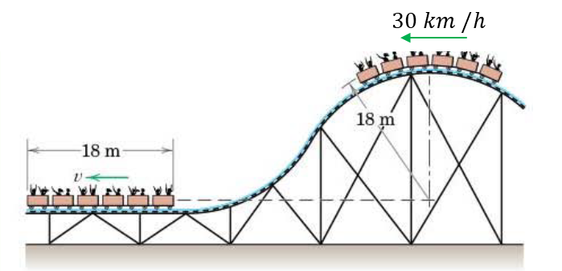

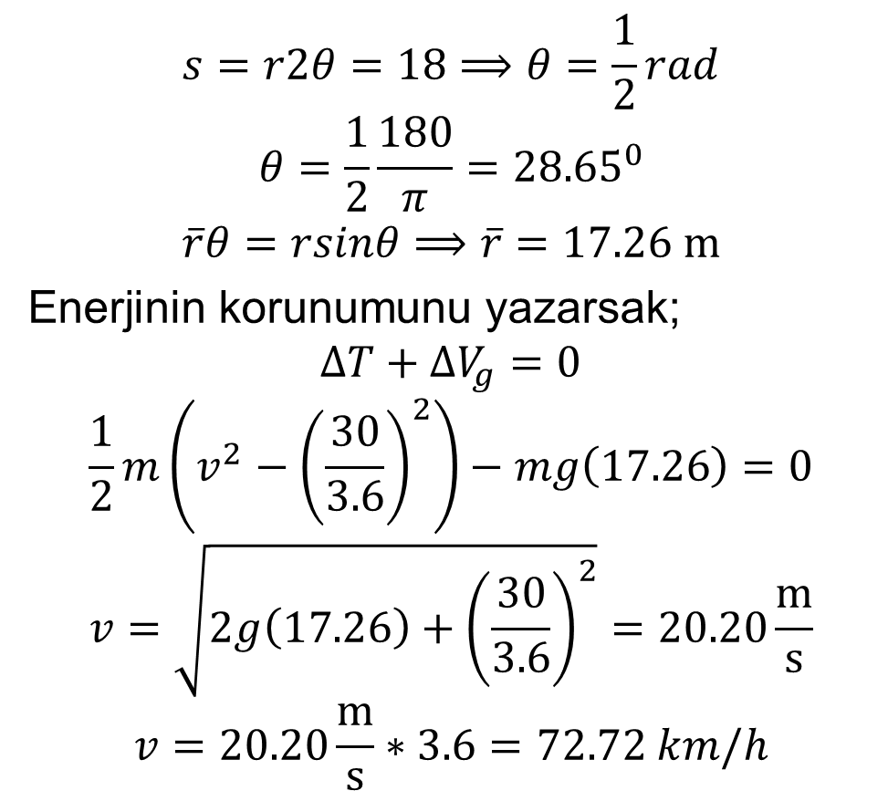




Örnek 9’un çözümü
$$s=r2θ=18⟹θ=\frac{1}{2}rad$$
$$θ=\frac{1}{2}\frac{180}{π}={28.65}^{0}$$
$$\overline{r}θ=rsinθ⟹\overline{r}=17.26 m$$
Enerjinin korunumunu yazarsak;
$$ΔT+ΔV_{g}=0$$
$$\frac{1}{2}m\left(v^{2}−{\left(\frac{30}{3.6}\right)}^{2}\right)−mg\left(17.26\right)=0$$
$$v=\sqrt{2g\left(17.26\right)+{\left(\frac{30}{3.6}\right)}^{2}}=20.20\frac{m}{s}$$
$$v=20.20\frac{m}{s}∗3.6=72.72 km/h$$
$$s=2rθ=18 m$$
$$G$$
$$r$$
$$Θ$$
18 m
$$Θ$$

Slide 33
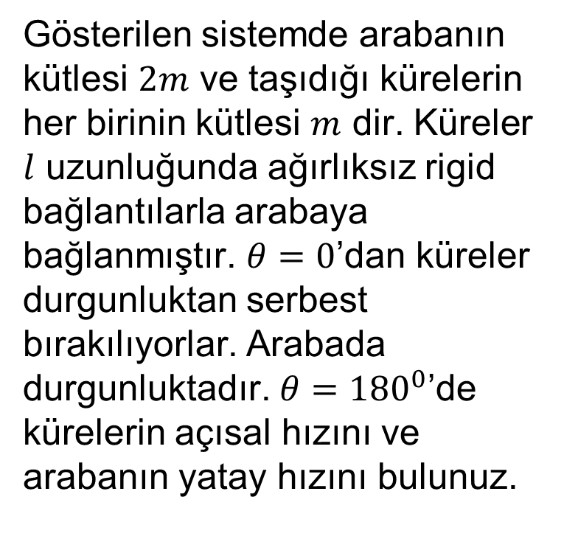
Örnek 10
Gösterilen sistemde arabanın kütlesi $2m$ ve taşıdığı kürelerin her birinin kütlesi $m$ dir. Küreler $l$ uzunluğunda ağırlıksız rigid bağlantılarla arabaya bağlanmıştır. $θ=0$’dan küreler durgunluktan serbest bırakılıyorlar. Arabada durgunluktadır. $θ={180}^{0}$’de kürelerin açısal hızını ve arabanın yatay hızını bulunuz.

Slide 34
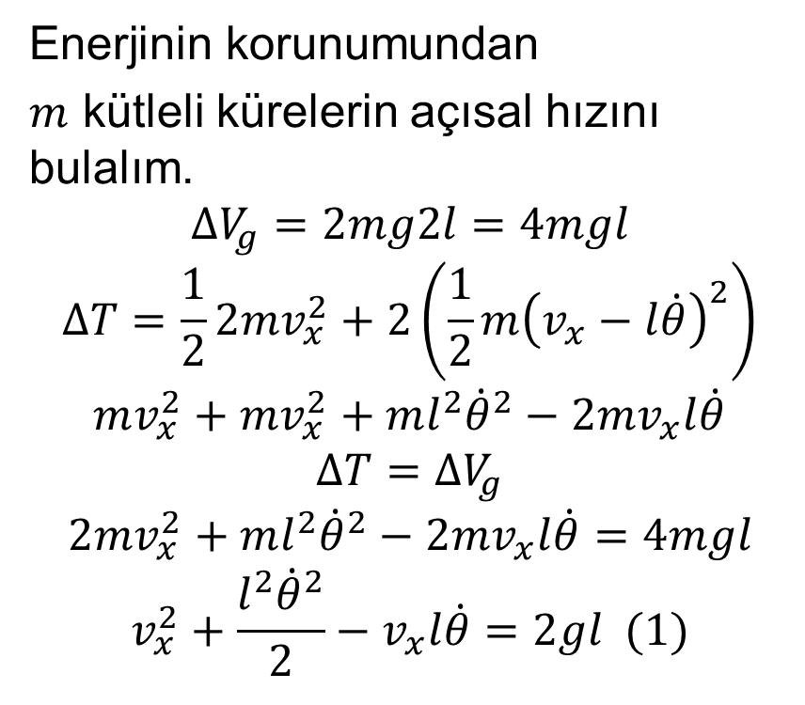
Örnek 10
Enerjinin korunumundan
$m$ kütleli kürelerin açısal hızını bulalım.
$$ΔV_{g}=2mg2l=4mgl$$
$$ΔT=\frac{1}{2}2mv_{x}^{2}+2\left(\frac{1}{2}m{\left(v_{x}−l\dot{θ}\right)}^{2}\right)$$
$$mv_{x}^{2}+mv_{x}^{2}+ml^{2}{\dot{θ}}^{2}−2mv_{x}l\dot{θ}$$
$$ΔT=ΔV_{g}$$
$$2mv_{x}^{2}+ml^{2}{\dot{θ}}^{2}−2mv_{x}l\dot{θ}=4mgl$$
$$v_{x}^{2}+\frac{l^{2}{\dot{θ}}^{2}}{2}−v_{x}l\dot{θ}=2gl (1)$$

Slide 35
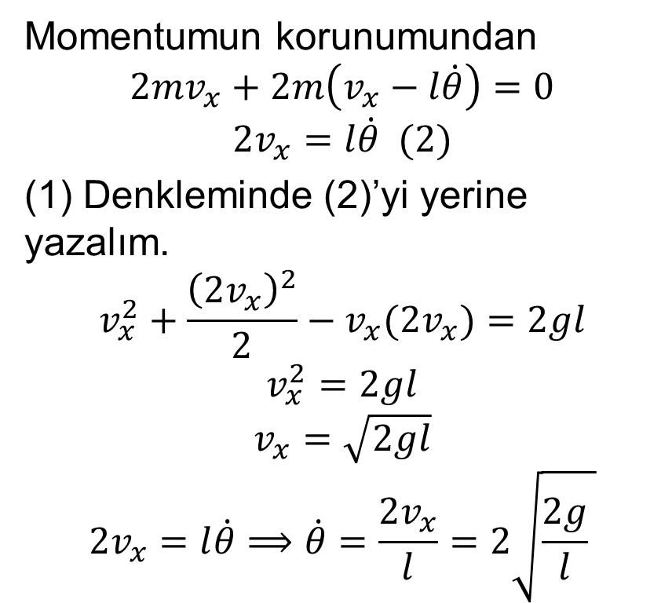
Örnek 10
Momentumun korunumundan
$$2mv_{x}+2m\left(v_{x}−l\dot{θ}\right)=0$$
$$2v_{x}=l\dot{θ} (2)$$
(1) Denkleminde (2)’yi yerine yazalım.
$$v_{x}^{2}+\frac{{\left(2v_{x}\right)}^{2}}{2}−v_{x}(2v_{x})=2gl$$
$$v_{x}^{2}=2gl$$
$$v_{x}=\sqrt{2gl}$$
$$2v_{x}=l\dot{θ}⟹\dot{θ}=\frac{2v_{x}}{l}=2\sqrt{\frac{2g}{l} }$$

